Slide 1
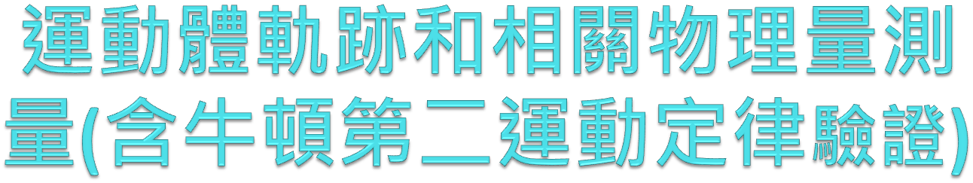
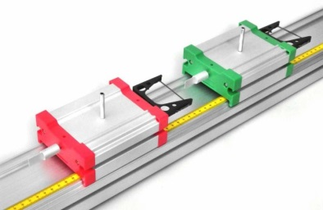
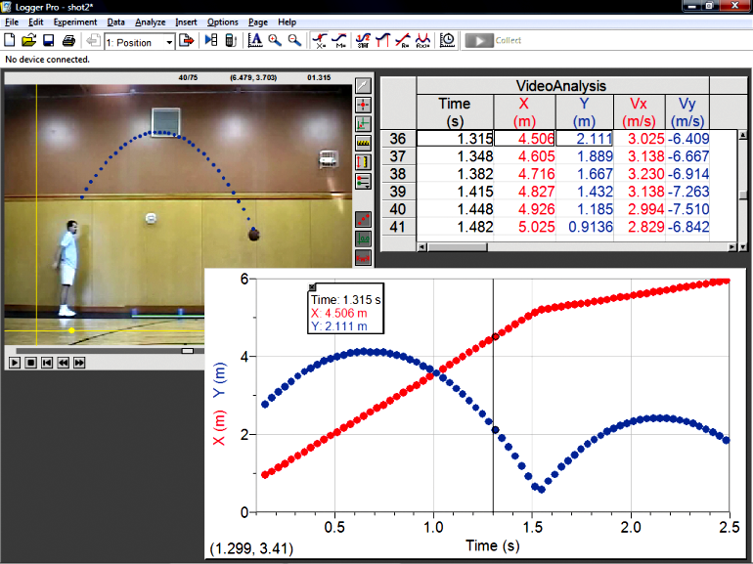
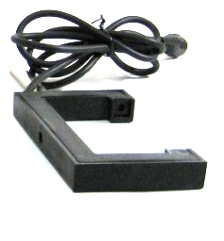
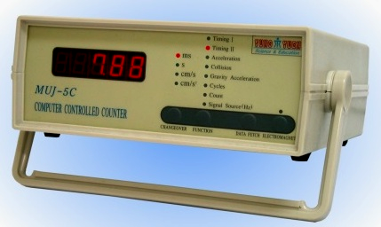
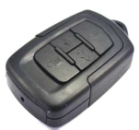
目的:
1.熟悉運動體軌跡和相關物理量測量方式 (光電計時器與攝影軟體分析)
2.測量滑車受外力之運動, 驗證第二運動定律
清華大學普物實驗室
201309_FYLee

Slide 2
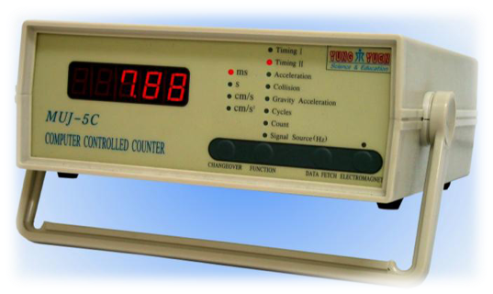
實驗:
光電計時器的使用
熟悉光電計時器的原理與各個設定與顯示
多功能光電計時/紀錄器:
包含數支光電感應閘和信號連接線。具有下列八項測量功能：
Timing I：一般遮光時程測量
Timing II：二次遮光間的時距測量
Acceleration：直線運動體單點瞬時速度測量及雙點間加速度值的計算
Collision：碰撞實驗中，兩運動體碰撞前後的瞬時速度測量
Gravity Acceleration：自由落體下落至不同高度的時間測量
Cycle：單擺計次、累計時間、單次擺動週期記錄及顯示
Count：計數遮光次數
Signal Source：信號產生器，可供其它實驗使用。

Slide 3
請詳細描述八項測量的下列各事項：
  請詳細說明測量每一項物理量的工作原理
  詳細描述自行設計的實驗內容和步驟
  記錄測量到的實驗數據和結果
  探討哪些因素會影響測量所得之數據的精確度，並說明每一影響因素的權重。
  探討如何提高測量數據的準確度。
請助教或講師驗證您是否已確實孰知光電計時器的使用和八項測量功能。若經確認已熟知此儀器的話，請助教在您的實驗記錄單上簽名。
牛頓第二定律設定:
將凹型擋板置於滑車上,二光電閘架設於滑車與滑輪之間，光電閘之光源與接收器的連線需垂直凹型擋板並可通過凹型擋板的凹槽。將兩光電閘接線接於光電計時器後方接孔；按Function功能鍵，選擇Acceleration加速度運動，按Changover鍵選擇速度單位(cm/s)。長按Changover鍵可選擇檔板寬度，當顯示值至欲設定寬度(3cm)時，將按鍵放開，即設定完成。計時器會顯示擋光片經過光電閘時依序測得之速度及加速度。x後之數據為經過第x個光電閘時之速度，x-y是第x光電閘到第y光電閘的加速度。可按Function功能鍵做歸零，再重新進行測量數據

Slide 4
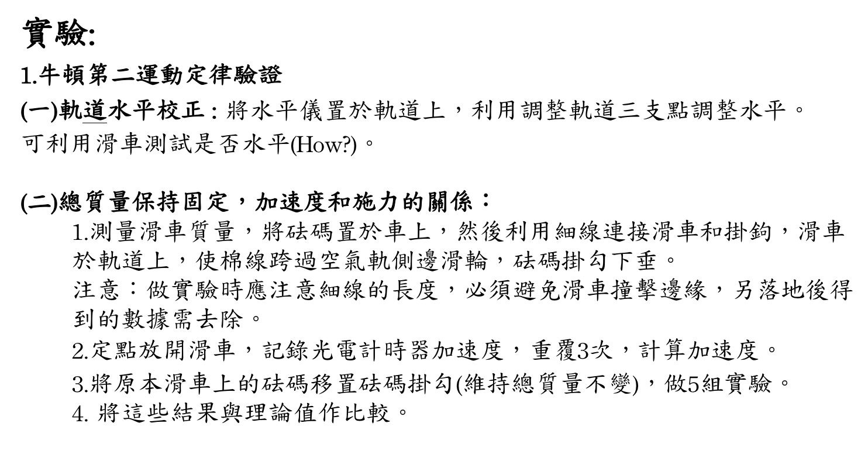
m₁
a
m_{t}
m₂

Slide 5
(三) 施力保持固定，加速度和質量的關係：
1.在掛鉤下加砝碼，使其施力固定。
2.改變滑車上的砝碼重量，如步驟（二）的方法記錄數據。
3.算出加速度之值，並與理論值作比較。
(四)作圖：
1. 總質量固定時，物體的加速度與施力大小的關係圖：以施力為橫座標，加速度為縱座標。(需比較光電計時器測量、 tracker、 Arduino的結果)
2. 施力固定時，物體的加速度與質量的關係圖：
(1)以系統總質量(滑車+下掛砝碼)為橫座標，加速度為縱座標。
(2)以質量為橫座標，加速度之倒數為縱座標。
(五)使用錄像分析:
將滑車在軌道上之運動影像以攝影裝置攝錄下來，做五組實驗，以tracker軟體分析，數據經分析fitting所得值與理論值比較。
(六)使用Arduino分析:
將Arduino讀取到滑車在軌道上之運動數據存取下來，做五組實驗，以Excel分析，數據經分析fitting所得值與理論值比較。

